Slide 1
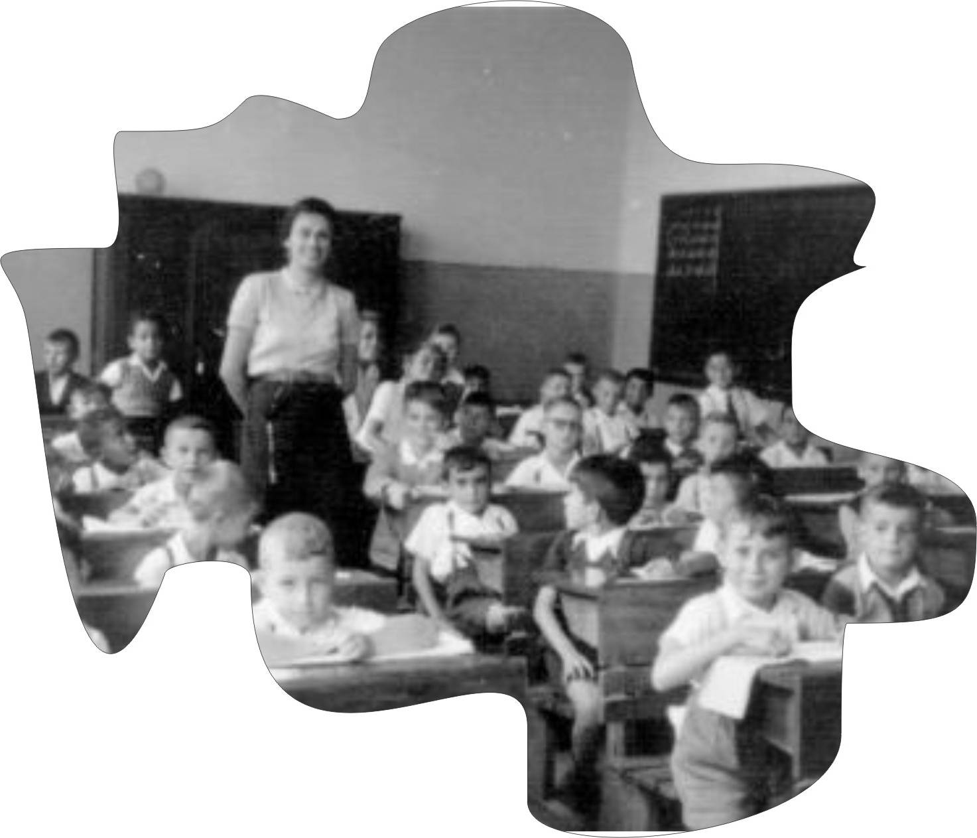
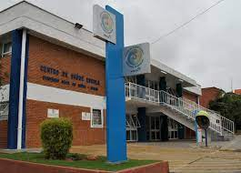
30 anos da implementação de Saúde Ocular no
Programa Saúde Escolar em Botucatu
Laura Goldfarb Cyrino; Tânia Pereira, Eliana Goldfarb Cyrino
Departamento de Saúde Pública da Faculdade de Medicina de Botucatu (FMB) UNESP/Secretaria de Saúde da Prefeitura Municipal de Botucatu/Centro de Saúde Escola de Botucatu.
INTRODUÇÃO
MÉTODOS
Apontando à necessidade de uma visão integradora do processo de crescimento e desenvolvimento da criança e do adolescente, o Programa de Saúde Escolar de Botucatu constituiu-se numa programação em Saúde Coletiva. A partir de práticas interdisciplinares e interprofissionais, com envolvimento dos setores saúde e educação foi por 30 anos uma programação intersetorial, com a incorporação da proposta à organização da Secretaria Municipal de Saúde. A Saúde Ocular é um dos principais eixos do programa, que há 30 anos desenvolve ações e atividades visando o cuidado a saúde ocular de escolares de escolas públicas do município. O projeto visa identificar, diagnosticar e intervir precocemente nos erros refrativos e agravos oculares na infância, promovendo a saúde e o desenvolvimento integral de crianças em idade escolar. Além disso, objetiva-se descrever a sistematização de programa voltado ao desenvolvimento da Rede de Assistência em Saúde Ocular nas proposições do SUS, integrando profissionais da Educação e Saúde e em parceria com a Universidade.
Promover a capacitação de professores e profissionais da educação na detecção de erros de refração e agravos oculares em escolas públicas da cidade de Botucatu.
Há 30 anos anualmente os professores das escolas públicas da cidade são capacitados para a realização de triagem de acuidade visual (Teste de Snellen) em pré-escolares e escolares (1º, 5 º e 9º anos). As crianças com testagem alterada e com a percepção de agravos oculares são encaminhadas para atendimento oftalmológico no Centro de Saúde Escola, na atenção primária à saúde. Lá recebem atendimento oftalmológico e quando há a necessidade de óculos, a compra é feita pela Secretaria de Educação. Ademais, caso apresentem necessidades específicas são referenciadas na rede para o serviço do Hospital das Clínicas da FMB-UNESP.
RESULTADOS
Em 2022, foram realizados: 5.295 testes, 625 atendimentos e 321 prescrições de óculos.
CONCLUSÕES
Para o alcance dos objetivos e sucesso programa é de fundamental importância compreender a necessidade de um trabalho interdisciplinar e interprofissional nas interfaces saúde e educação. A comemoração de 25 anos de criação e sucesso deste programa deve servir como inspiração para implantação e efetivação de programas de Saúde Ocular no SUS articulados ao sistema público de ensino no Brasil, visando desenvolver ações de prevenção da incapacidade visual e da cegueira na infância.
REFERÊNCIAS
1-Portaria nº 254, de 24 de julho de 2009 - Projeto Olhar Brasil
2- Brasil. Ministério da Saúde. Caderno do gestor do PSE. Brasília, DF: MS; 2015.
3- Rumor PCF; et al. Programa Saúde na Escola: potencialidades e limites da articulação intersetorial para promoção da saúde infantil. Saúde debate. 2022;46(spe3):116-128.

Slide 2
Tamanho máximo: 5 MB
Layout: slide único no formato retrato (16:9) clique aqui para baixar o modelo
Conteúdo: O arquivo PPT pode ser mais abrangente do que o resumo eletrônico. Figuras, tabelas e gráficos são permitidos e não há limite de caracteres
As referências bibliográficas deverão ser mencionadas no PPT
Tipo de letra: Ao escolher as fontes para o seu e-pôster, garanta que seja de fácil leitura; sugerimos a fonte Arial, tamanho mínimo 12 ou superior
Nomear o arquivo com o título do resumo

